Slide 1




АКСЕЛЕРАЦИОННАЯ ПРОГРАММА
НТИ ФУДНЕТ
ШАБЛОН ПРЕЗЕНТАЦИИ

Slide 2

НАЗВАНИЕ ПРОЕКТА
Получение экологически чистого растительного сырья пищевого назначения посредством микроклонирования бананов

Slide 3
ПРОБЛЕМА
2
1. 1. Отсутствие отечественного ,чистого и стандартизированного,качественного, посадочного материала банана.
2. Проблема затрагивает всю Российскую Федерацию, лишает потребителей экологически чистого продукта, а бизнес возможности развития в перспективной нише круглогодичного производства.
3. Зависимость от импорта,что создаёт стратегические риски для продовольственной безопасности и ежегодно приводит к значительным экономическим потерям из-за закупок скоропортящегося продукта у иностранных поставщиков.
4. Затрагивает более 140 млн потребителей банановой продукции и тысячи предприятий пищевой промышленности по всей России.

Slide 4
РЕШЕНИЕ
1. Суть решения: Создание отечественной биотехнологической платформы микроклонального размножения бананов для получения экологически чистого сырья.
3
2. Элементы решения:
Упрощенная технология микроклонирования без необходимости в узких специалистах
Получение безвирусного посадочного материала
Создание замкнутой производственной цепочки от лаборатории до готового сырья
3. Ожидаемые результаты:
Импортозамещение рынка банановой продукции.
Снижение себестоимости производства по сравнению с импортом.
Создание нового рыночного сегмента декоративных банановых растений.

Slide 5
ПОТРЕБИТЕЛЬСКИЕ
СЕГМЕНТЫ
1. Целевая аудитория: Пищевые предприятия (молочная промышленность, детское питание),Тепличные комплексы южных регионов,Сети по озеленению интерьеров,Рестораны премиум-сегмента
Фармацевтические и косметические компании,массовый потребитель.
4
2. Ценностное предложение: 100% экологически чистое сырье без патогенов,cтабильные поставки независимо от сезона ,cнижение логистических издержек,
уникальное предложение на рынке растений.

Slide 6
РЫНОК
5
1. Целевой рынок: Рынок банановой продукции и специализированного растительного сырья в России.
2. Объем рынка:Объем импорта бананов: 1,2 млн тонн/год (∼950 млн $).Потенциальный объем рынка рассады: 5-7 млн растений/год.Рынок экологически чистого сырья для пищепрома: ∼200 млн $/год.

Slide 7
КОНКУРЕНТЫ
Опишите, какие похожие решения уже есть на рынке и попытайтесь дать сравнительную характеристику их проекта (продукта) и вашего
1. Конкурент: «Агропищепром» — научно-производственный центр, учёные которого создали мичуринские бананы.
2. ПРОДУКТ (мичуринские бананы).
6
3. Выведение морозоустойчивых сортов бананов методом селекции,традиционное выращивание в открытом грунте с укрытием на зиму
Ориентация на садоводов-любителей и дачников,сезонность выращивания (только в теплый период),отсутствие технологии микроклонирования
Продукция доступна только в виде саженцев
4. Круглогодичное производство,широкая сфера применения,создание нового рыночного сегмента продажи бананов,снижение зависимости.

Slide 8
КАЛЕНДАРНЫЙ ПЛАН
Примерный календарный план с минимальными сроками выполнения.
Этап 1: Подготовительный (1-2 месяц)
Разработка и отладка микроклонирования
Подбор оптимальных питательных сред и условий стерилизации
Этап 2: Экспериментальный (2-4 месяц)
Введение эксплантов в культуру in vitro
Отработка этапов мультипликации и укоренения
Адаптация растений к нестерильным условиям
Оценка жизнеспособности и качества регенерантов
Этап 3: Аналитический (4-6 месяц)
Обработка полученных данных
Разработка технологии для коммерциализации
Подготовка предварительного проекта.
7

Slide 9
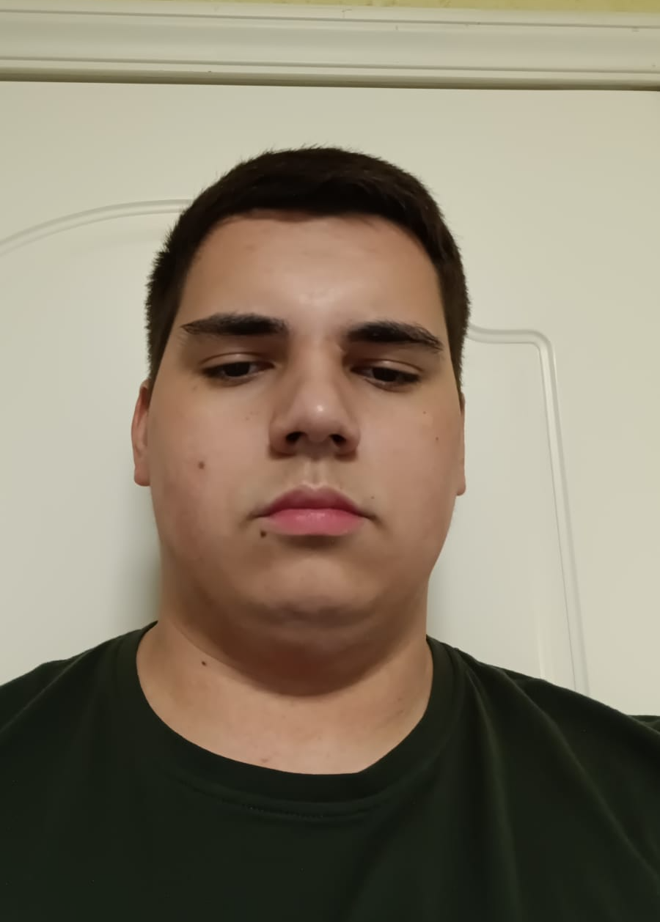
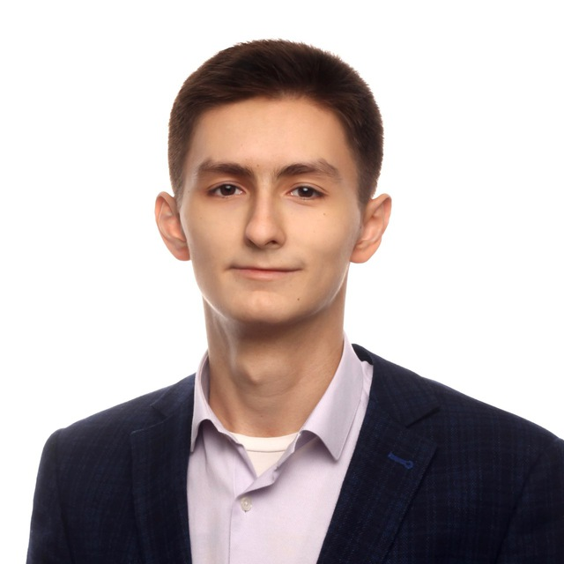
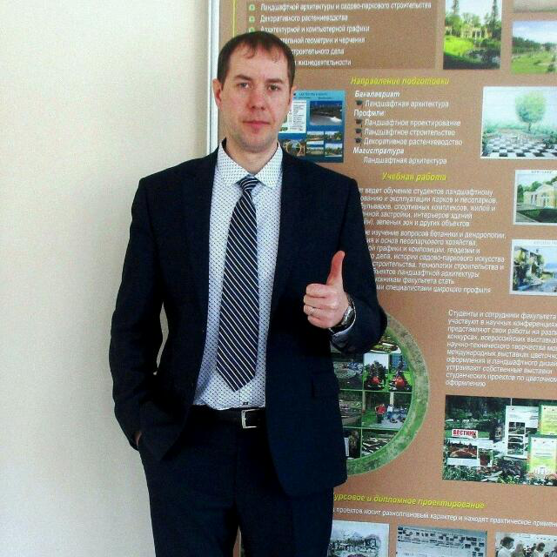
КОМАНДА ПРОЕКТА
фото
фото
фото
Беспалов Антон Евгеньевич
Лидер команды
Серёгин Никита Алексеевич
Член команды
Ларионов Максим Викторович
Координатор
РОСБИОТЕХ
22о-060301-БМ
ФГБОУ ВО
4-1 (ЭИС 4-1).
Lieder ID 7343608
8
Lieder ID 7007204
Lieder ID 4158880

Slide 10

@ startup_foodnet

